Slide 1
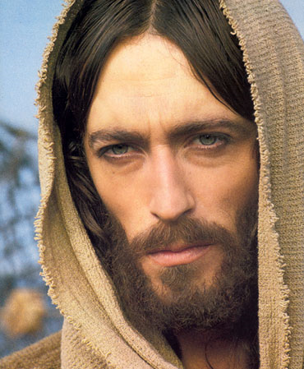
F’ĠESU’ X’QEGĦDIN INFITTXU?
ofm.mt
18-il Ħadd
matul is-sena

Slide 2
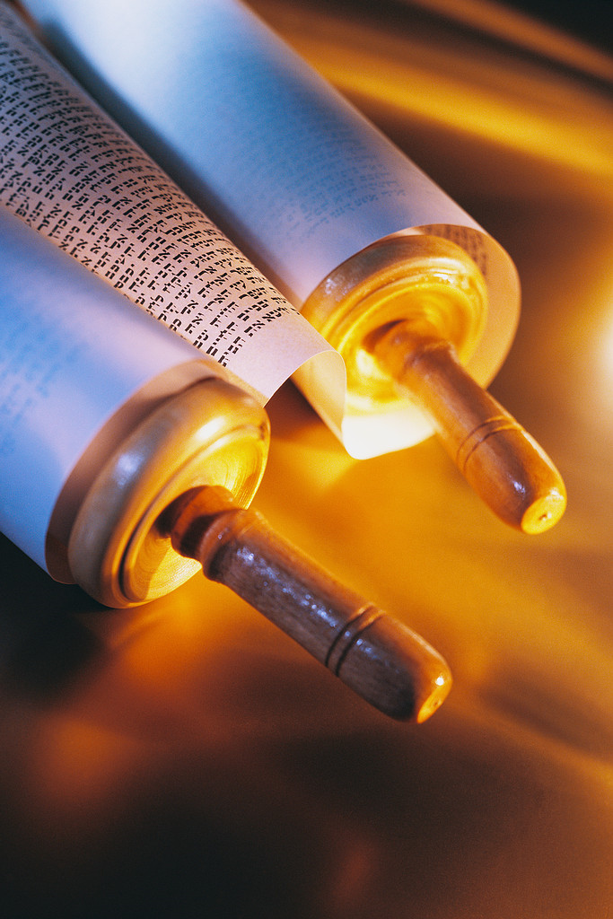
Qari mit-Tieni Ktieb ta’ l-Eżodu. Eż 16, 2-4.12-15

Slide 3
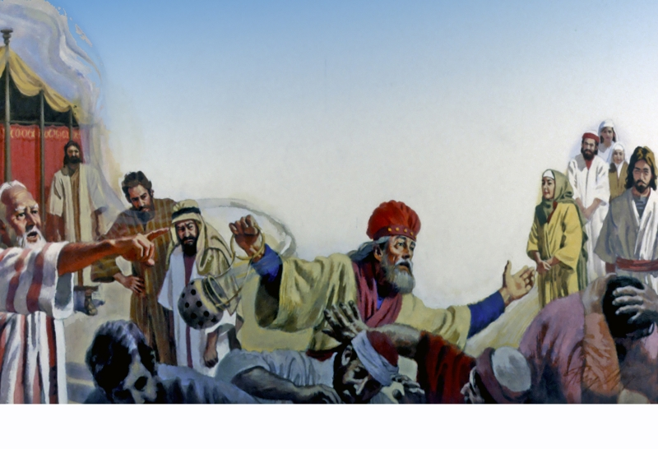
F’dak iż-żmien: fid-deżert,
il-ġemgħa kollha ta’ wlied Iżrael bdew igergru kontra Mosè u Aron.

Slide 4
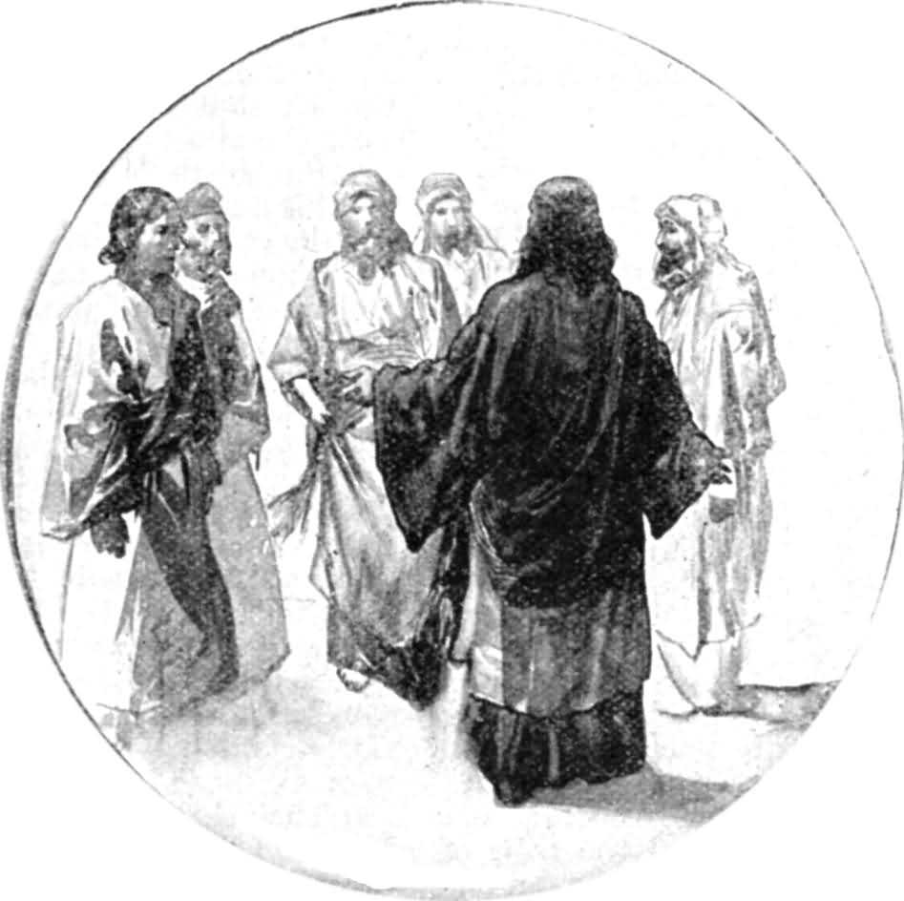
Ulied Iżrael qalulhom: «Mhux li mitna b’id
il-Mulej fl-art tal-Eġittu,

Slide 5
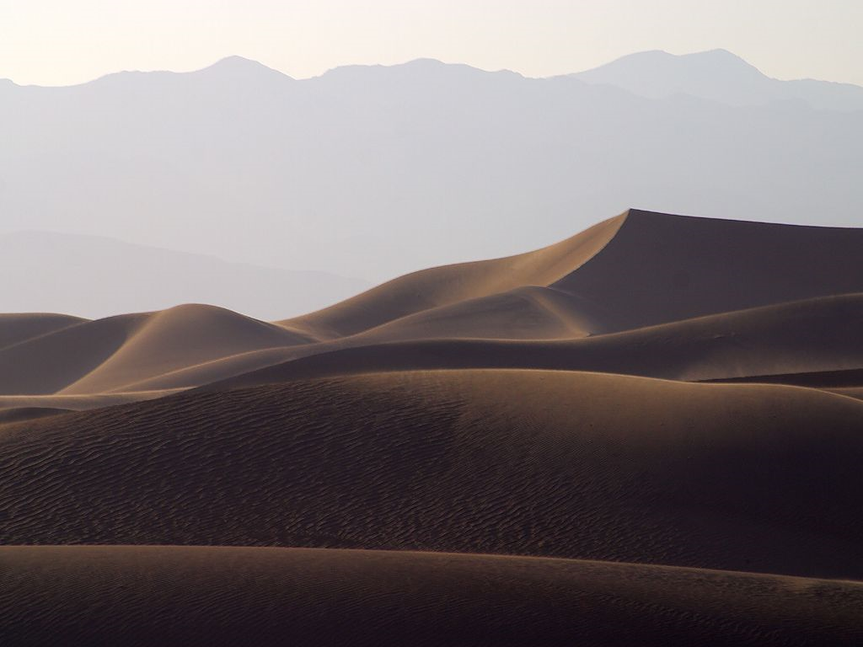
meta konna ħdejn il-borom tal-laħam u konna nieklu ħobż bix-xaba’! Ħriġtuna f’dan id-deżert biex toqtlu bil-ġuħ din il-ġemgħa kollha!»

Slide 6
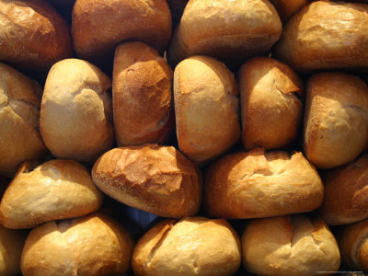
Il-Mulej imbagħad qal lil Mosè:
«Ara, se nibagħtilkom xita ta’ ħobż mis-sema.

Slide 7
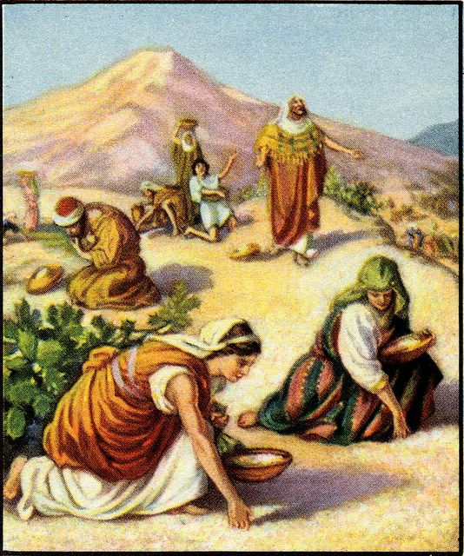
Il-poplu kollu joħroġ u jiġbor minn jum għal ieħor kemm ikun jenħtieġ għall-ġurnata,

Slide 8
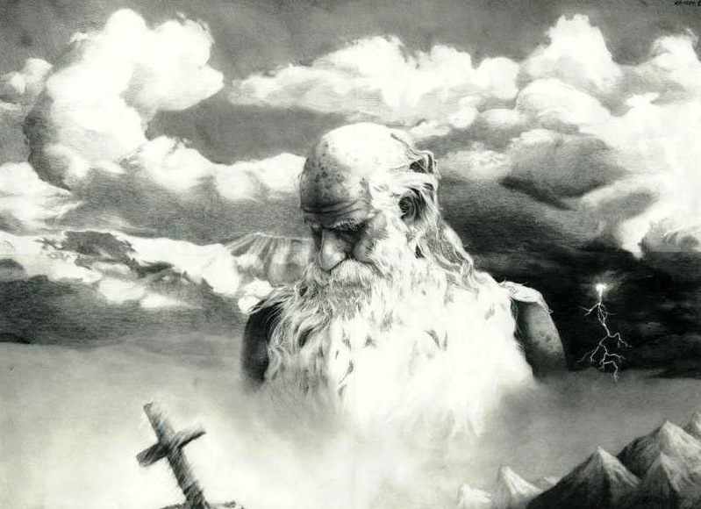
biex hekk inġarrabhom u nara jimxux mal-liġi tiegħi jew le.
Jien smajt it-tgergir ta’ wlied Iżrael.

Slide 9
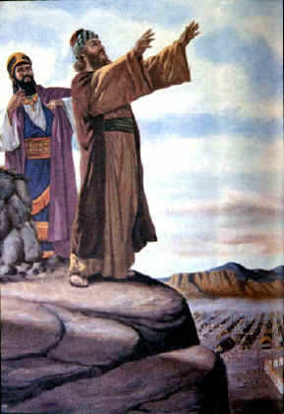
Kellimhom u għidilhom: “Filgħaxija tieklu l-laħam u filgħodu tixbgħu bil-ħobż.
U tkunu tafu li jiena l-Mulej, Alla tagħkom.»

Slide 10
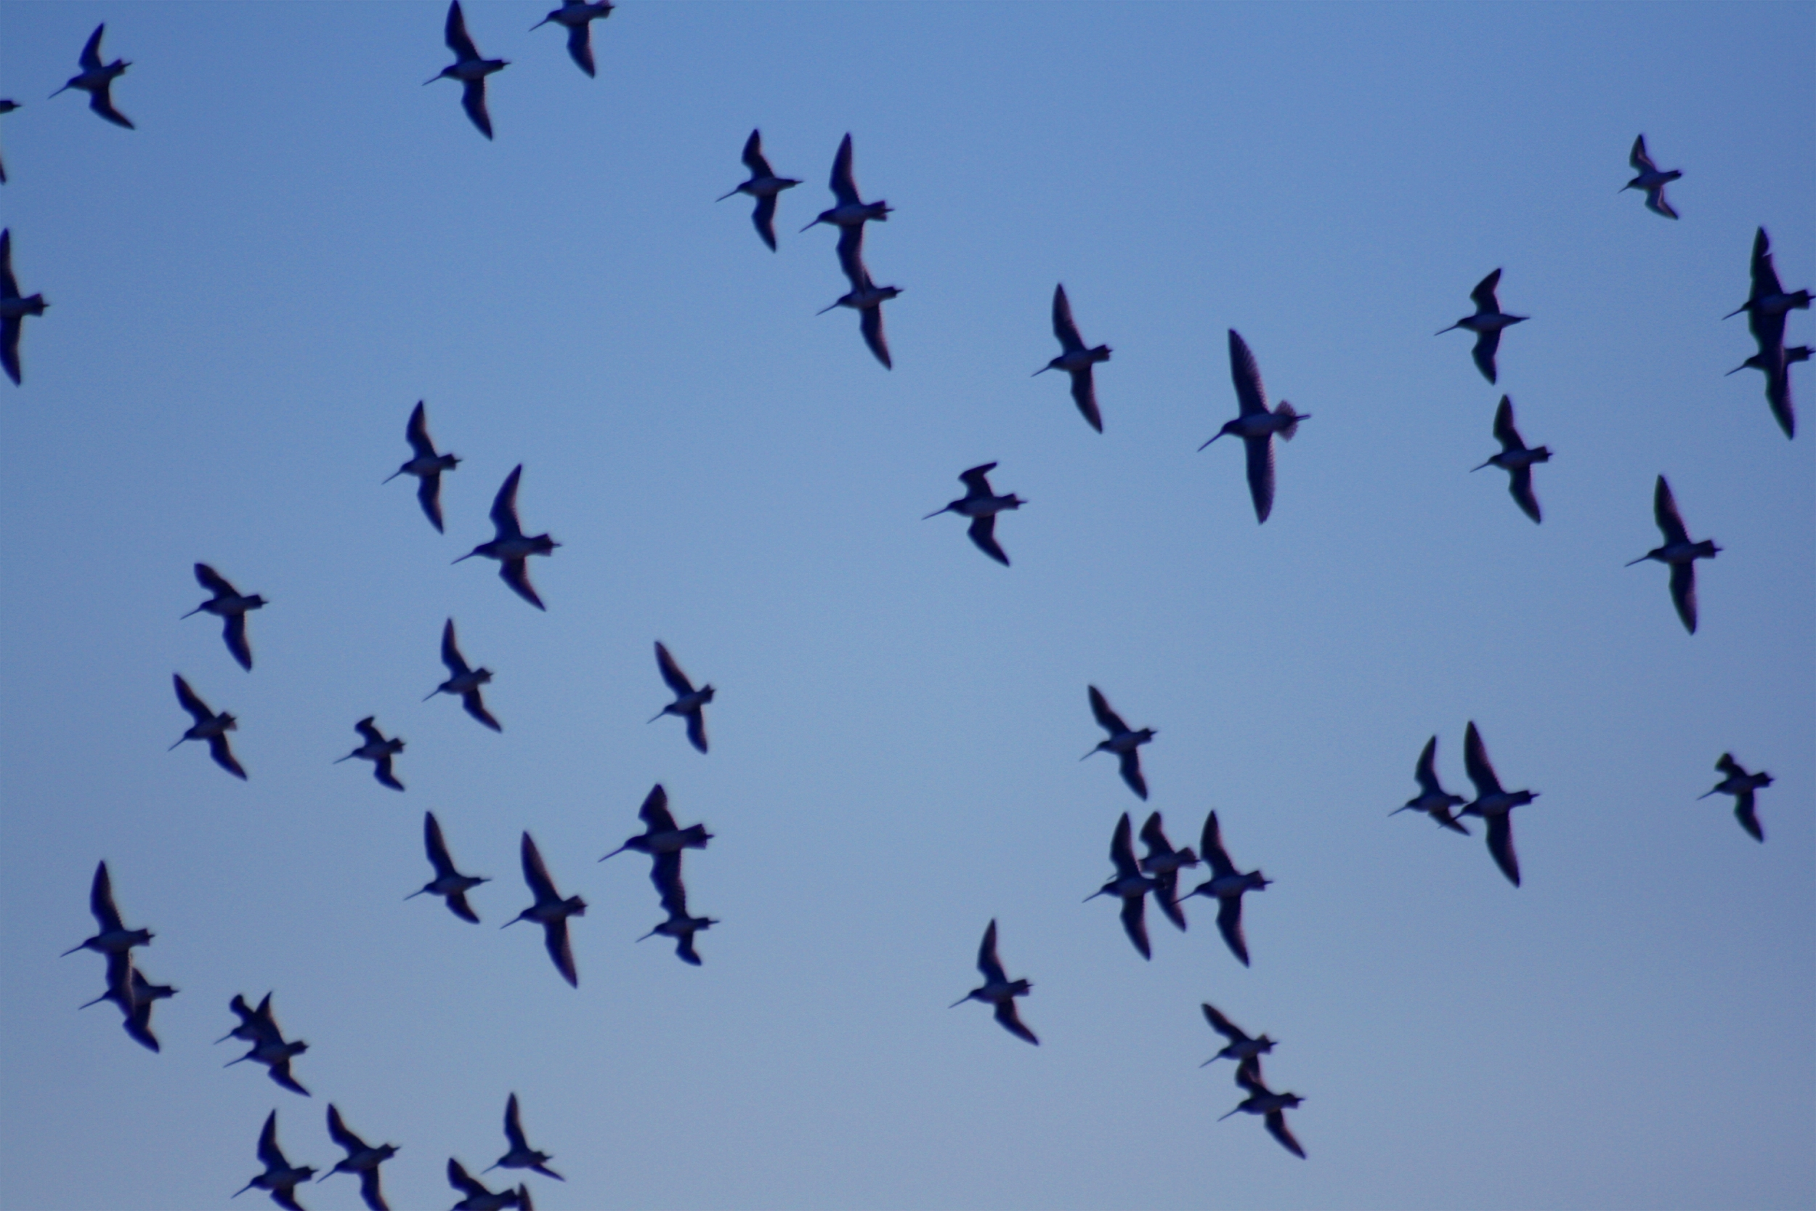
U ġara li filgħaxija dehret qatgħa summien tittajjar fil-għoli u għattiet it-tined kollha,

Slide 11
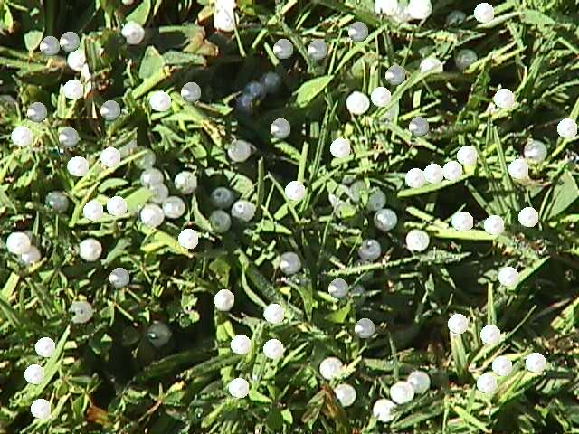
u filgħodu kien hemm wiċċ nida madwar it-tined.

Slide 12
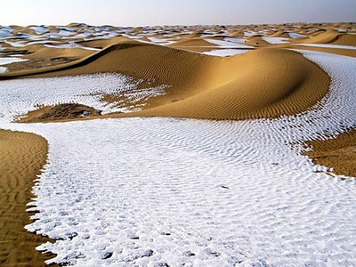
Meta din in-nida għabet, fuq wiċċ id-deżert kien hemm xi ħaġa rqiqa qisha ġlata fuq l-art.

Slide 13
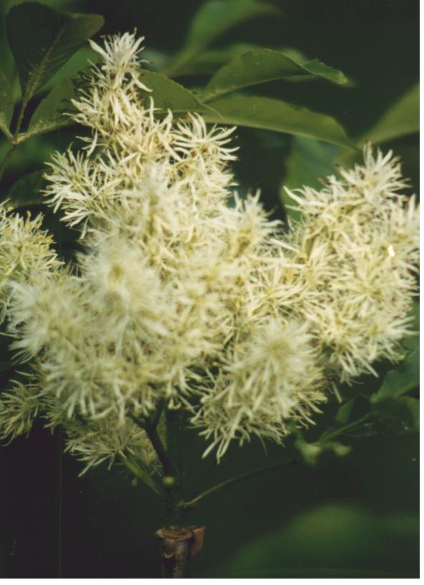
Malli wlied Iżrael raw dan, bdew jgħidu wieħed lil ieħor: «Man-hu?»

Slide 14
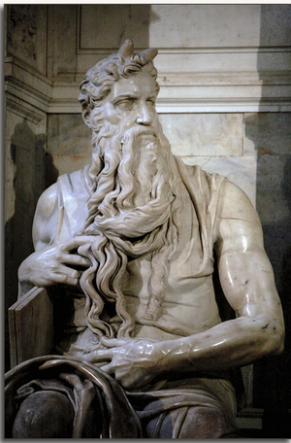
Għax ma għarfux x’inhu. Mosè qalilhom: «Dan hu l-ikel li l-Mulej takom biex tieklu.»

Slide 15
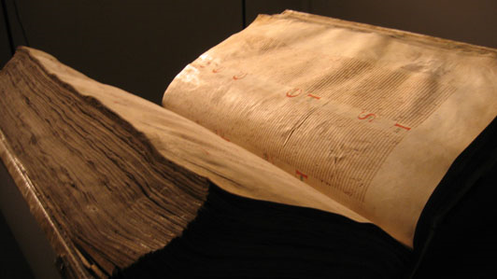
Il-Kelma tal-Mulej.
Irroddu ħajr lil Alla

Slide 16
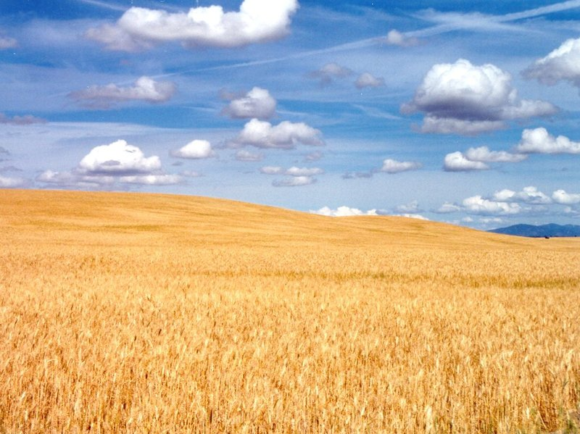
SALM RESPONSORJALI Salm 77
Il-Mulej tahom il-qamħ mis-sema.

Slide 17
Dak li smajna u tgħallimna,
dak li qalulna missirijietna,
inxandruh lin-nisel ta’ warajhom:
tifħir il-Mulej u l-qawwa tiegħu,
u l-għeġubijiet li għamel.

Slide 18
Il-Mulej tahom il-qamħ mis-sema.

Slide 19
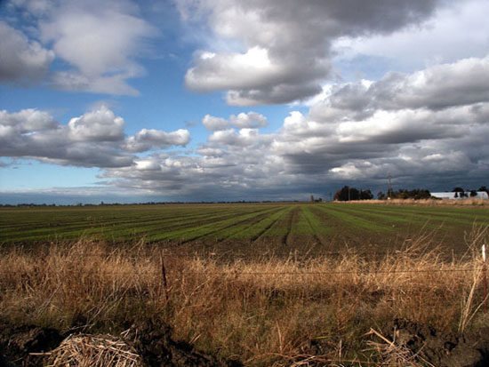
Imma hu ordna s-sħab fil-għoli, u fetaħ bwieb is-sema, u xita ta’ manna bagħtilhom x’jieklu, tahom il-qamħ mis-sema

Slide 20
Il-Mulej tahom il-qamħ mis-sema.

Slide 21
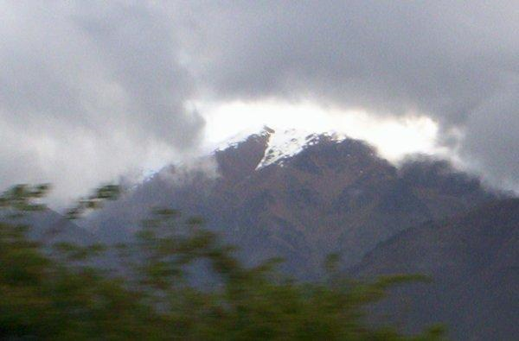
Kull wieħed kiel il-ħobż tal-qalbenin, ikel bix-xaba’ bagħtilhom. U daħħalhom fl-art imqaddsa tiegħu, fuq l-għolja li kisbet il-leminija tiegħu.

Slide 22
Il-Mulej tahom il-qamħ mis-sema.

Slide 23
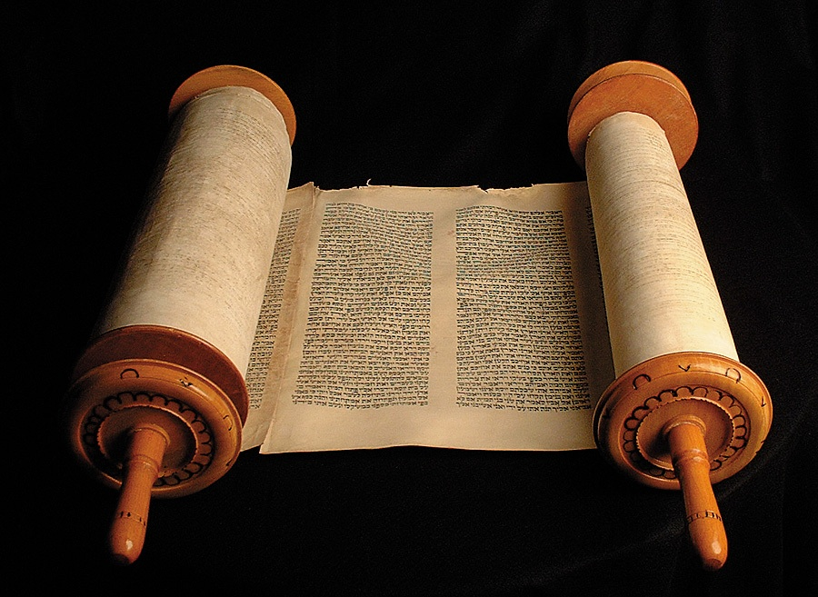
Qari mill-Ittra ta’ San Pawl Appostlu lill-Efesin. Ef 4, 17.20-24

Slide 24
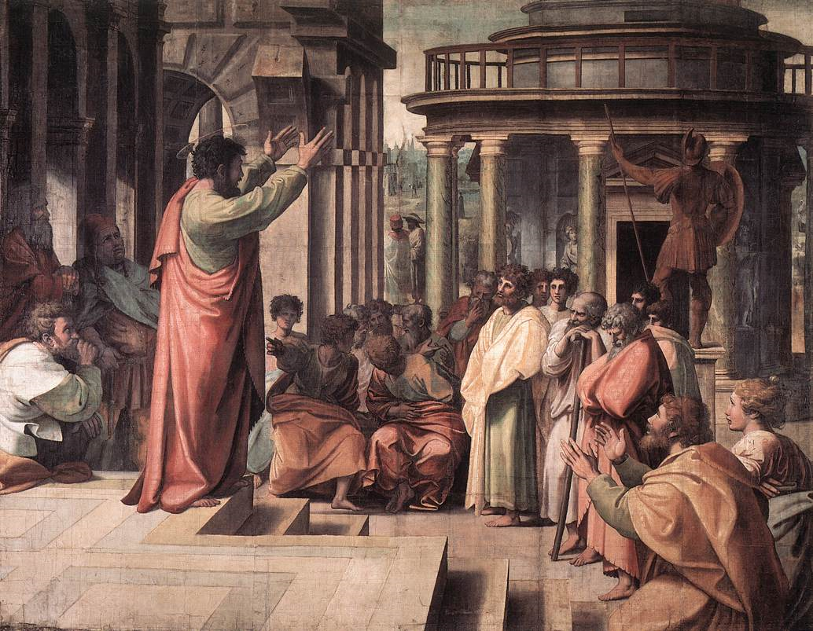
Ħuti: Jiena dan ngħidilkom u nwissikom quddiem il-Mulej:
li ma ġġibux iżjed ruħkom skont ma jġibu ruħhom il-pagani
bil-bluha ta’ moħħhom.

Slide 25
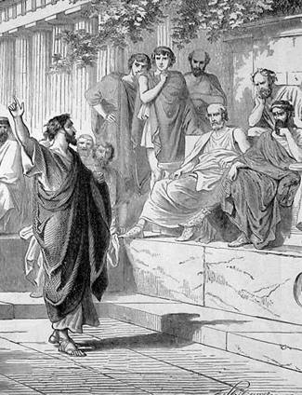
Imma intom mhux hekk tgħallimtu ’l Kristu - jekk intom smajtuh u tgħallimtuh skont il-verità li hi f’Ġesù

Slide 26
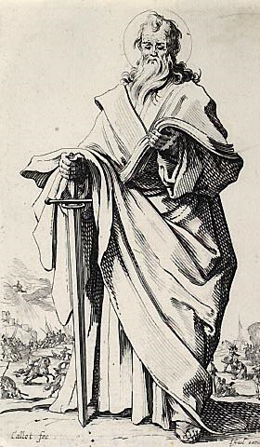
- jiġifieri, li għandkom twarrbu l-ħajja tagħkom ta’ qabel u tinżgħu l-bniedem il-qadim,

Slide 27
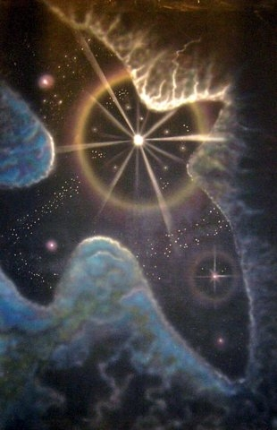
Imħassar
bix-xewqat
tal-pjaċiri qarrieqa, u li għandkom tiġġeddu b’tibdila spiritwali
tal-fehma tagħkom

Slide 28
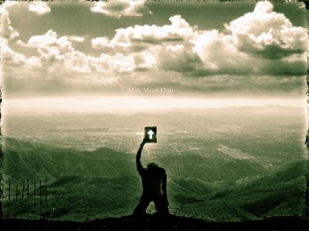
u tilbsu l-bniedem il-ġdid, maħluq skont Alla, fil-ġustizzja u l-qdusija tassew.

Slide 29
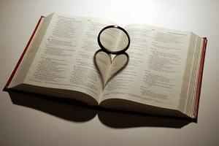
Il-Kelma tal-Mulej.
Irroddu ħajr lil Alla

Slide 30
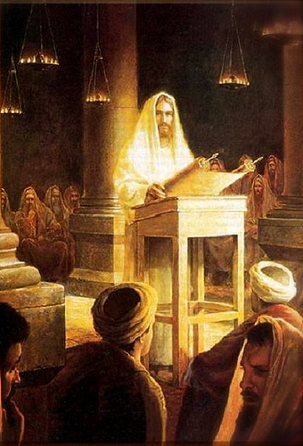
Hallelujah. Hallelujah. Il-bniedem mhux bil-ħobż biss jgħix,
iżda b’kull kelma li toħroġ minn fomm Alla.
Hallelujah.

Slide 31
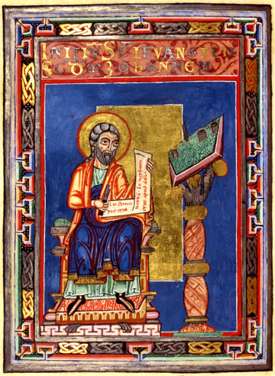
Qari mill-Evanġelju skont San Ġwann. Ġw 6, 24-35

Slide 32
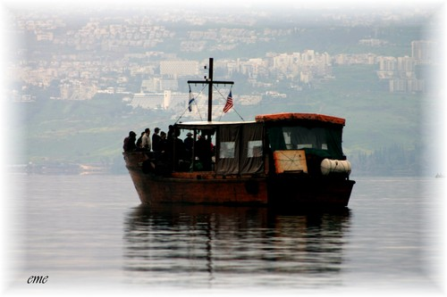
F’dak iż-żmien: in-nies, meta ntebħu li fuq id-dgħajsa la kien hemm Ġesù u lanqas id-dixxipli tiegħu,

Slide 33
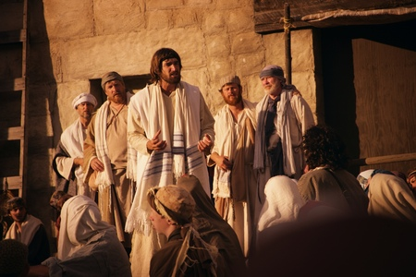
telgħu fuq id-dgħajjes u marru lejn Kafarnahum ifittxu ’l Ġesù. U meta sabuh in-naħa l-oħra tal-baħar, staqsewh: «Rabbi, meta ġejt hawn?»

Slide 34
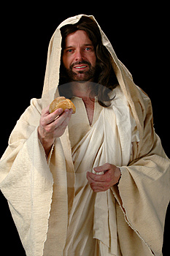
Ġesù weġibhom: «Tassew tassew ngħidilkom, intom qegħdin tfittxuni mhux għax rajtu sinjali, imma għax kiltu mill-ħobż u xbajtu.

Slide 35
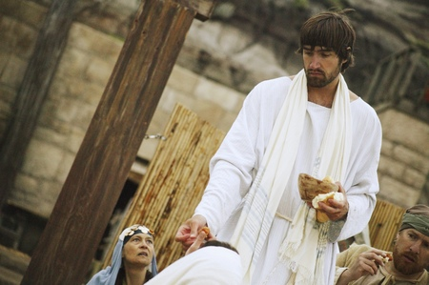
Tħabtu mhux
għall-ikel li jgħaddi, iżda għall-ikel li jibqa’ għall-ħajja ta’ dejjem, dak li Bin
il-bniedem jagħtikom, għaliex lilu Alla
l-Missier immarka
bis-siġill tiegħu.»

Slide 36
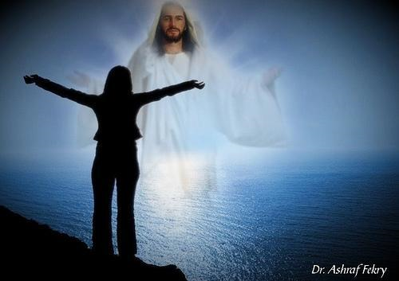
Imbagħad staqsewh: «X’għandna nagħmlu biex nagħmlu
l-opri ta’ Alla?»

Slide 37
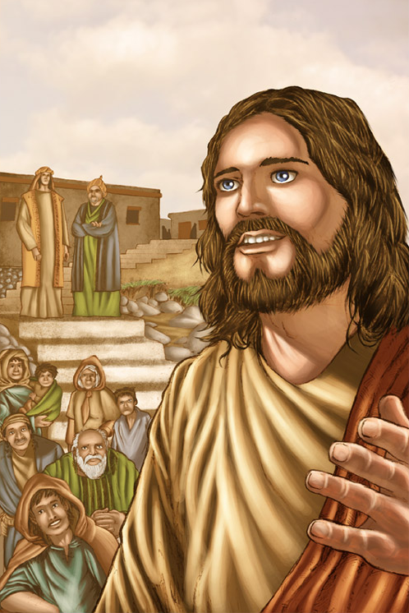
Weġibhom Ġesù:
«L-opra ta’ Alla hija din: li intom temmnu f’dak li huwa bagħat.»

Slide 38
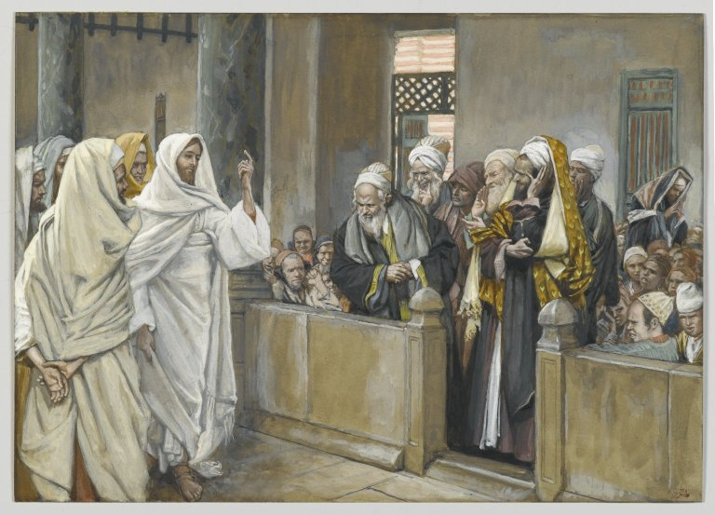
Qalulu: «X’sinjal se tagħmel biex aħna narawh u nemmnuk? X’sejjer tagħmel?

Slide 39
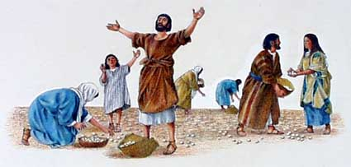
Missirijietna kielu l-manna fid-deżert, bħalma hemm miktub, “Tahom jieklu ħobż mis-sema.”» Weġibhom Ġesù:

Slide 40
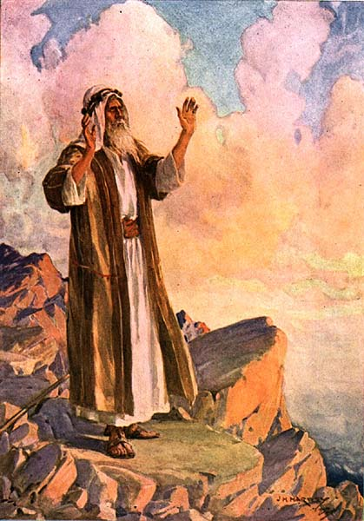
«Tassew tassew ngħidilkom, mhux Mosè takom il-ħobż mis-sema, iżda Missieri jagħtikom il-ħobż tassew mis-sema;

Slide 41
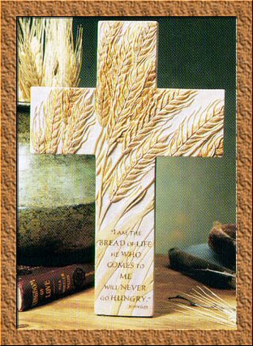
għaliex il-ħobż ta’ Alla huwa dak li jinżel mis-sema u jagħti l-ħajja lid-dinja.»

Slide 42
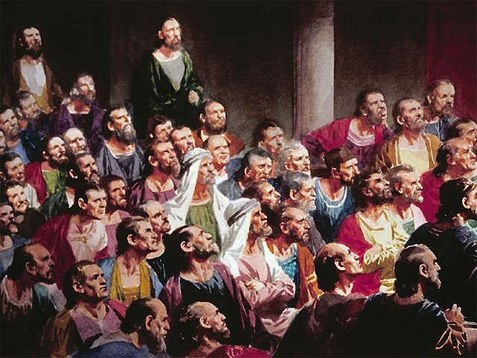
Qalulu huma:
«Sinjur, agħtina dejjem minn dan il-ħobż.»

Slide 43
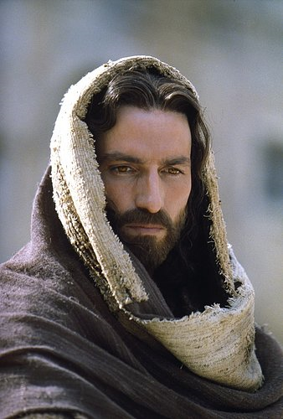
Weġibhom Ġesù: «Jiena hu l-ħobż
tal-ħajja. Min jiġi għandi ma jieħdu qatt
il-ġuħ, u min jemmen fija ma jkun qatt
bil-għatx!»

Slide 44
Il-Kelma tal-Mulej.
Tifħir lilek Kristu

Slide 45
F’ĠESU’ X’QEGĦDIN INFITTXU?
ofm.org.mt
18 il-Ħadd
matul is-sena

